Slide 1
Tương Tác Người Máy
Đề tài: Ứng dụng đặt đồ ăn online
Giảng viên hướng dẫn: TS. Lê Quang Hùng
Người thực hiện: Lê Tấn Toàn
Mã SV: 4251050173

Slide 2
Nội Dung
Giới Thiệu
Định nghĩa bài toán
Khảo sát các hệ thống liên quan
Khảo sát người dùng
Bản phác thảo lần 1
Bản phác thảo lần 2
Khảo sát ý kiến người dùng
Chatbot

Slide 3
I. Giới thiệu
Tương tác người – máy (HCI – Human Computer Interaction) là lĩnh vực nghiên cứu, lập kế hoạch, thiết kế và khai thác sự giao tiếp giữa con người (người dùng) và máy tính. Nói cách khác HCI là lĩnh vực nghiên cứu về tương tác giữa con người, máy tính và nhiệm vụ.
Mục đích của việc nghiên cứu HCI là phát triển hay cải thiện tính an toàn, tính tiện dụng,tính hiệu quả của hệ thống, tạo ra hệ thống dùng được và an toàn đối với mọi đối tượng sử dụng.
Hiện nay, với sự phát triển vượt bậc của thời đại công nghệ số, thương mại điện tử trên các nền tảng web và điện thoại là vấn đề thiết yếu đối với con người. Chỉ bằng “một nháy” tại bất cứ đâu là có ngay thứ mình cần nhưng vẫn đáp ứng được sự thuận tiện, nhanh chóng, an toàn, chất lượng… cho người dùng.
Thức ăn là một thực phẩm không thể thiếu đối với con người. Chính vì vậy việc thương mại điện tử đối với thức ăn là vô cùng cần thiết. Nó giúp cho các cửa hàng tiếp cận được với người dùng dễ dàng hơn, đem lại lợi nhuận tối ưu hơn và cung cấp cho người tiêu dùng sự tiện lợi nhất định.
Bên cạnh việc thuận tiện, nhanh chóng người dùng cũng đặt vấn đề thẩm mỹ là một tiêu chí đánh giá đối với một ứng dụng, một sản phẩm… Bài báo cáo sẽ giải quyết các vấn đề liên quan, tạo ra một ứng dụng đặt đồ ăn online thoả mãn với yêu cầu của người dùng nhất.

Slide 4
II. Định nghĩa bài toán
1. Bài toán
Bài toán đặt ra là thiết kế một ứng dụng đặt đồ ăn online trên smart phone cho phép người dùng:
Xem cửa hàng gần với người dùng có trên hệ thống.
Tìm kiếm nhà hàng, món ăn.
Xem chi tiết cửa hàng; tìm kiếm món ăn trong thực đơn.
Thêm món ăn vào giỏ hàng.
Đặt mua các món ăn.
Thanh toán các đơn hàng sau khi đăng nhập.
2. Mục tiêu
Mục tiêu của bài tập lớn này là tạo ra một hệ thống giao diện tương tác giúp người dùng dễ dàng sử dụng, có được món ăn ngon ở bất kì đâu và tìm kiếm thông tin nhanh chóng, chính xác khi truy cập vào ứng dụng.

Slide 5
III. Khảo sát các hệ thống liên quan
- Khảo sát các hệ thống trong và ngoài nước
Ứng dụng Baemin
Ứng dụng GrabFood
Ứng dụng DeliveryK
Ứng dụng Loship
Ứng dụng KFC Việt nam
Ứng dụng JollibeeVn

Slide 6
IV. Khảo sát người dùng
Trong bài báo cáo này sẽ hướng tới 3 lớp người dùng chính mà chúng tôi hướng tới. Mỗi người dùng sẽ đại diện với các nhu cầu khác nhau:
Sinh viên xa nhà, không tiếp cận được bữa ăn gia đình, có nhu cầu tìm kiếm và đặt đồ ăn ngon, rẻ.
Người đi làm, những người này có công việc ổn định nhưng vì bộn bề công việc, không có thời gian làm cho mình một bữa ăn hoặc không cần rời chỗ làm việc để đi đến các quán ăn. Vì thế họ tìm đến các ứng dụng đặt đồ ăn.
Người là chủ của một quán ăn có mong muốn kinh doanh online, đưa cửa hàng lên ứng dụng để tiếp cận với người dùng, kiếm thêm doanh thu cho cửa hàng.

Slide 7
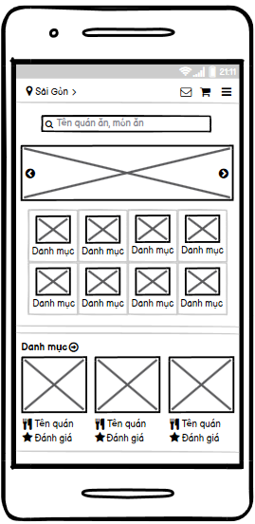
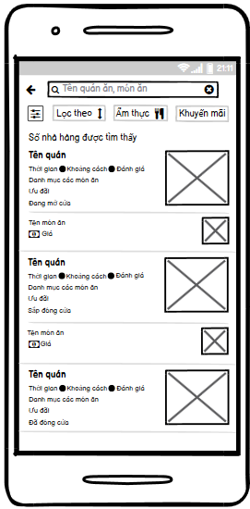
V. Bản phác thảo lần 1
Màn hình chính
Màn hình tìm kiếm

Slide 8
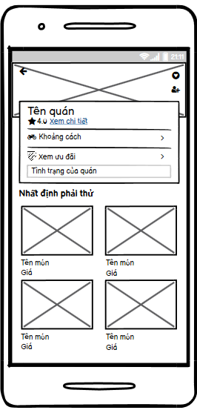
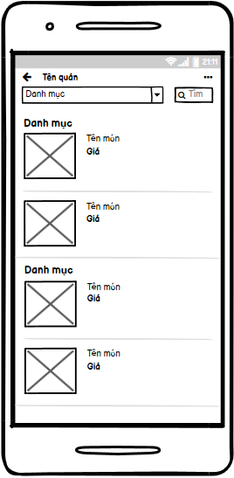
V. Bản phác thảo lần 1
Màn hình chi tiết quán ăn

Slide 9
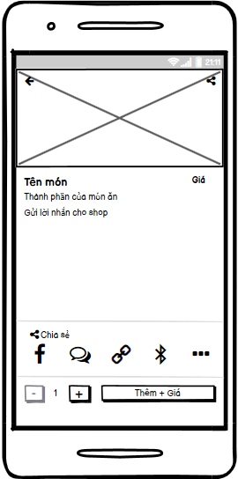
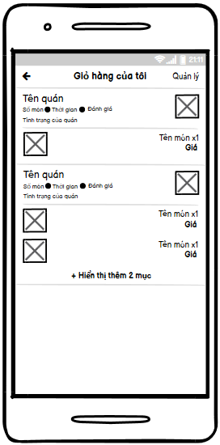
V. Bản phác thảo lần 1
Màn hình thêm món ăn
Màn hình Giỏ hàng

Slide 10
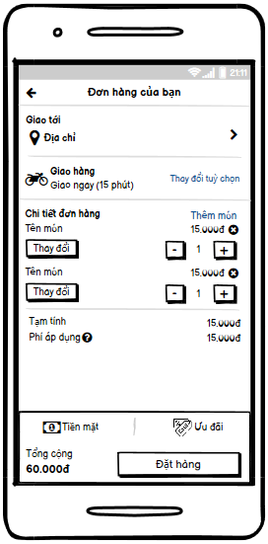
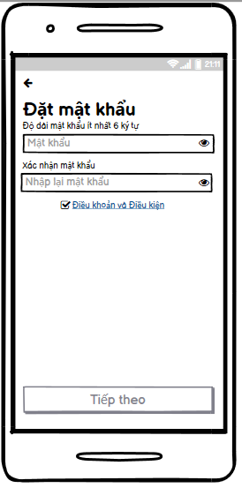
V. Bản phác thảo lần 1
Màn hình thanh toán
Màn hình Đăng ký

Slide 11
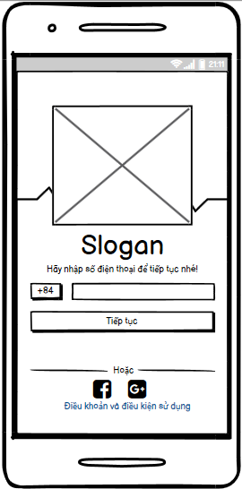
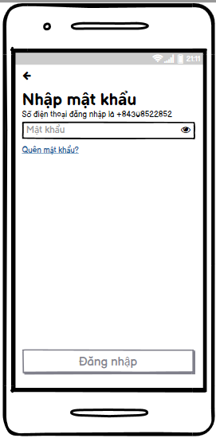
V. Bản phác thảo lần 1
Màn hình Đăng Nhập

Slide 12
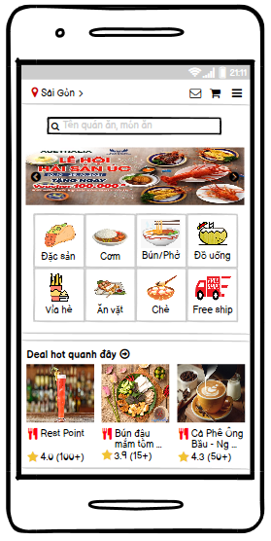
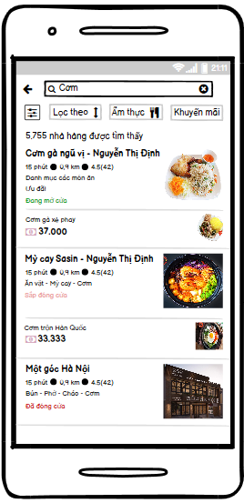
VI. Bản phác thảo lần 2
Màn hình Chính
Màn hình Tìm Kiếm

Slide 13
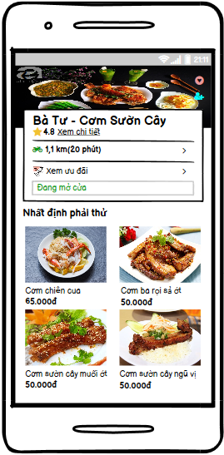
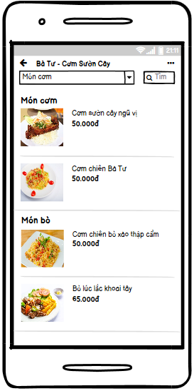
VI. Bản phác thảo lần 2
Màn hình chi tiết quán ăn

Slide 14
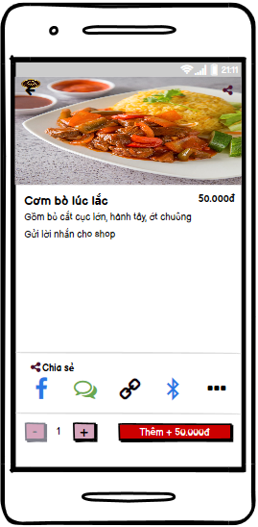
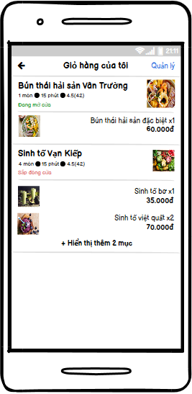
VI. Bản phác thảo lần 2
Màn hình thêm món ăn
Màn hình Giỏ hàng

Slide 15
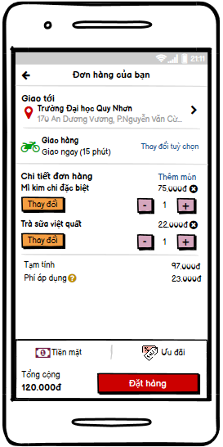
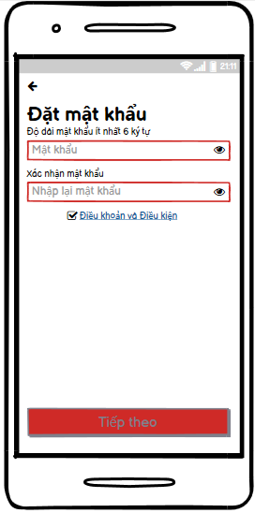
VI. Bản phác thảo lần 2
Màn hình thanh toán
Màn hình Đăng ký

Slide 16
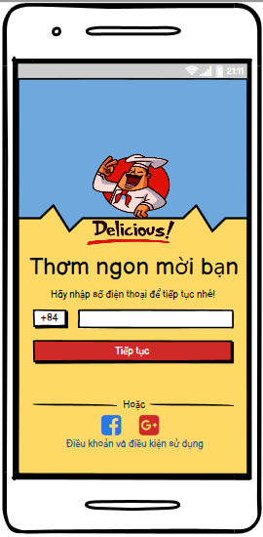
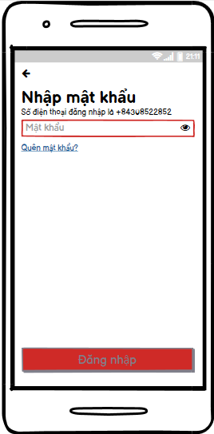
VI. Bản phác thảo lần 2
Màn hình Đăng Nhập

Slide 17
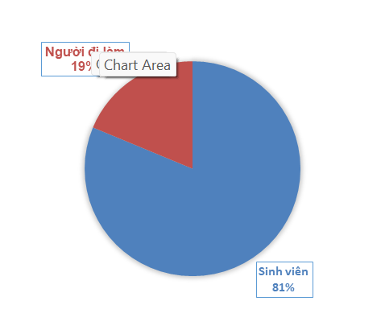
VII. Khảo sát ý kiến người dùng
Đối tượng mà chúng tôi khảo sát chủ yếu là sinh viên và người đi làm, tổng số người khảo sát được là 32
Cụ thể:

Slide 18
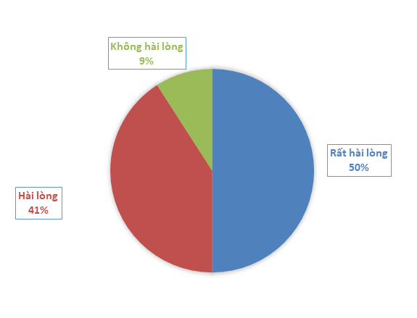
VII. Khảo sát ý kiến người dùng
Bạn có hài lòng về màu sắc giao diện

Slide 19
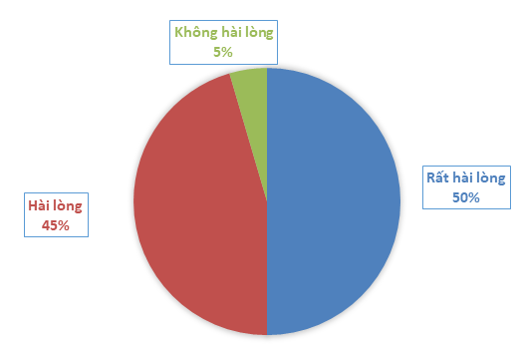
VII. Khảo sát ý kiến người dùng
Bạn có hài lòng về bố cục của các thành phần?

Slide 20
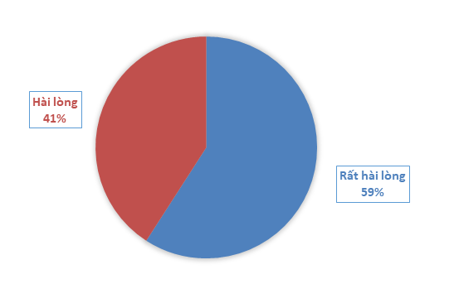
VII. Khảo sát ý kiến người dùng
Bạn có hài lòng về mức độ dễ sử dụng, dễ hiểu của các biểu tượng?

Slide 21
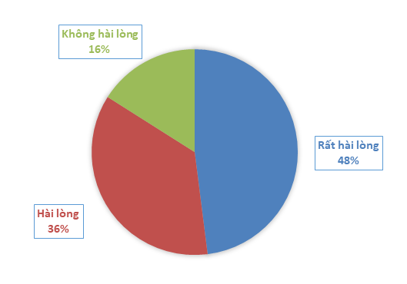
VII. Khảo sát ý kiến người dùng
Bạn có hài lòng về việc cung cấp thông tin của ứng dụng?

Slide 22
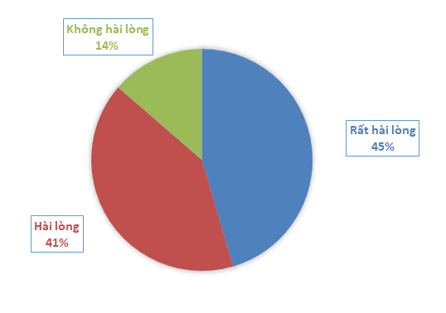
VII. Khảo sát ý kiến người dùng
Sự tiện lợi của giỏ hàng và màn hình thanh toán khiến bạn cảm thấy thế nào?

Slide 23
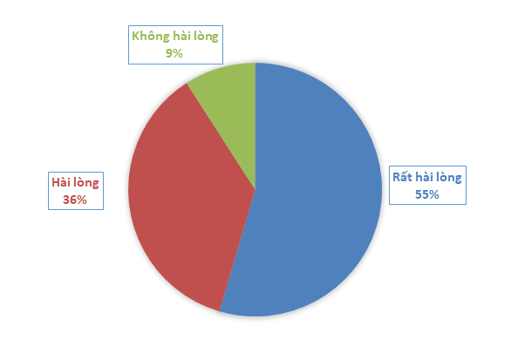
VII. Khảo sát ý kiến người dùng
Bạn cảm thấy như thế nào về sự thuận tiện cũng như đẹp mắt của màn hình đăng nhập, đăng ký?

Slide 24
VII. Chatbot
Chatbot là một chương trình kết hợp với trí tuệ nhân tạo (AI) để tương tác với con người. Công cụ này thay thế cho nhân viên để tư vấn trả lời những gì khách hàng thắc mắc.
1. Phát biểu bài toán
Với khả năng hoạt động liên tục 24/7, hỗ trợ con người trong việc trả lời các câu hỏi liên quan đến bữa ăn của khách hàng. Trên cơ sở nghiên cứu các câu hỏi thường gặp, bài toán tập trung vào một số chức năng chính của chatbot như sau:
Chào hỏi
Tạm biệt
Những thông tin hữu ích giúp khách hàng lựa chọn được những món ăn ưng ý
2. Ứng dụng demo
Loại chatbot: Kịch bản
Sử dụng nền tảng ahachat để tạo bot (https://ahachat.com/bots/58127140/story#)

Slide 25
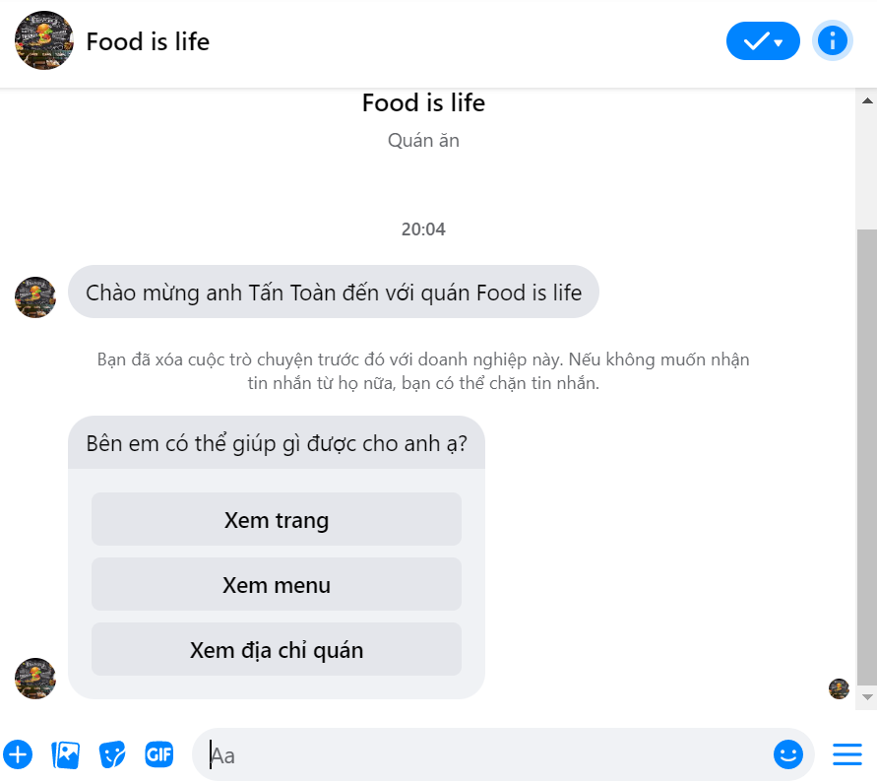
VIII. Chatbot
- Nhúng bot trên fanpage facebook dưới nền tảng messenger

Slide 26
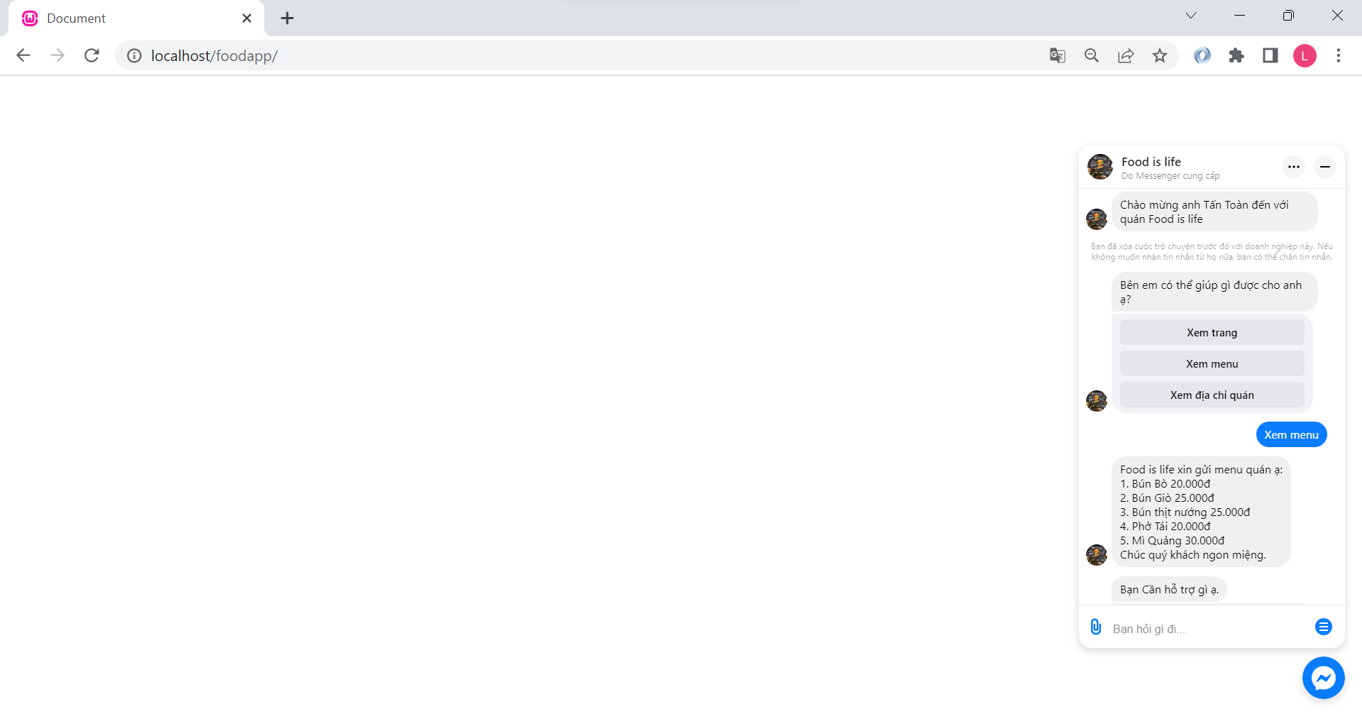
VIII. Chatbot
- Nhúng bot lên website

Slide 27
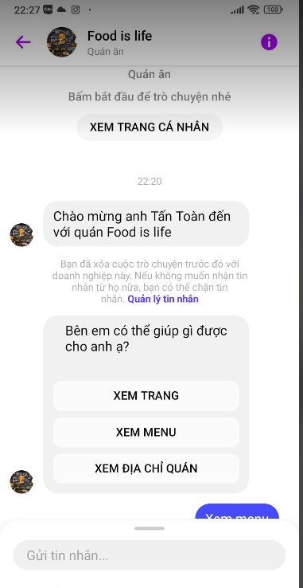
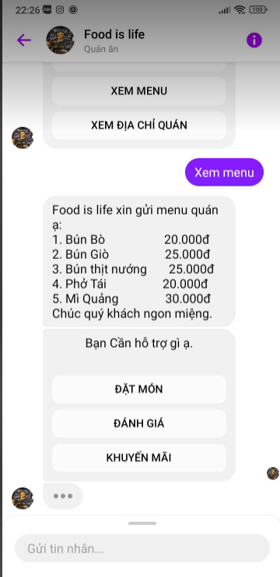
VIII. Chatbot
- Nhúng bot lên điện thoại

Slide 28
VIII. Chatbot
3. Hạn chế
Hoàn toàn thủ công
Chatbot chưa đa dạng câu hỏi
Chỉ trả lời theo đúng theo keyword tạo sẵn
Chatbot mới chỉ hỗ trợ dạng hội thoại text, chưa hỗ trợ voice.
4. Định hướng phát triển
Xây dựng nhiều kịch bản linh hoạt, thực tế hơn.
Nâng cao chất lượng câu trả lời
Xây dựng chatbot nắm bắt các từ khoá trọng yếu.

Slide 29
Thanks

